Slide 1
UNIVERSIDAD PRIVADA DOMINGO SAVIO
Facultad de Ingenieria en Sistemas
Ingenieria en Sistemas · Tecnologias Web
Sistema de Tutorias y Modalidades de Grado
DEFENSA DE PROYECTO
INTEGRANTES
Edilzon Jorge Katty Quispe
Yamil Nieves Trujillo
Sergio Estrada S.
Ximena Calcina B.
Docente: Jose Jonathan Cardozo Romay · 28/09/2026
Notes:
Explicación (30 s). «Buenos días. Mi nombre es […] y presento el proyecto "Sistema de Tutorías y Modalidades de Grado", desarrollado dentro de la asignatura […]. El objetivo del trabajo es automatizar dos procesos que hasta ahora se manejan de forma manual: la gestión de las tutorías y la gestión de las modalidades de grado. En los siguientes minutos presentaré el problema, la solución, la arquitectura del sistema, el modelo de datos, la seguridad y los resultados obtenidos.»

Slide 2
Problema y justificación
SITUACIÓN ACTUAL
▪ Las ofertas de tutoría se coordinan por medios informales.
▪ La disponibilidad de los tutores se lleva en cuadernos o archivos dispersos.
▪ Los procesos de modalidad de grado se siguen con planillas dispersas.
▪ Los expedientes, avales y actas se archivan en carpetas físicas.
▪ No existe un historial centralizado de cambios de estado.
CONSECUENCIAS
▪ Pérdida de información y de trazabilidad.
▪ Reprocesamiento de datos y errores por digitación.
▪ Tiempos de respuesta largos para el estudiante.
▪ Dificultad para obtener indicadores de gestión.
UNIVERSIDAD PRIVADA DOMINGO SAVIO · Sistema de Tutorias y Modalidades de Grado · Grupo 7
2 / 15
Notes:
Explicación (1 min). «El problema central era la dispersión de la información. Una misma estudiante podía tener su declaración en una planilla, sus avales en una carpeta y el estado de su expediente en un correo. Esto generaba pérdida de trazabilidad y dependía de una sola persona. El sistema propuesto centraliza esa información y garantiza que cada cambio quede registrado.»

Slide 3
Objetivos
OBJETIVO GENERAL
OBJETIVOS ESPECÍFICOS
Desarrollar un sistema web que gestione de extremo a extremo los procesos de tutorías y modalidades de grado de una institución de educación superior.
1. Automatizar el ciclo de vida de las tutorías.
2. Automatizar el proceso de modalidades de grado.
3. Implementar seguridad con cinco roles y permisos diferenciados.
4. Garantizar la integridad de la información mediante restricciones en la base de datos.
5. Entregar un sistema desplegable de forma reproducible.
6. Documentar el ciclo de vida completo del software.
UNIVERSIDAD PRIVADA DOMINGO SAVIO · Sistema de Tutorias y Modalidades de Grado · Grupo 7
3 / 15
Notes:
Explicación (1 min). «Los objetivos se formularon de manera que cada uno pudiera verificarse. Los dos primeros son funcionales. El tercero se verifica mediante la matriz de permisos. El cuarto, mediante las restricciones del esquema. El quinto, mediante el despliegue con Docker. Y el sexto, mediante los doce documentos entregados.»

Slide 4
Alcance y actores
MÓDULOS DEL SISTEMA
Módulo | Contenido
Identificación y acceso | Autenticación, sesión, notificaciones, perfil.
Núcleo institucional | Usuarios, roles, carreras, materias, turnos.
Tutorías | Ofertas, disponibilidad, solicitudes, estados, evaluaciones.
Modalidades de Grado | Modalidades, declaraciones, avales, expedientes, tribunal, actas, documentos.
LOS CINCO ACTORES DEL SISTEMA
Actor | Responsabilidad principal
Administrador | Gestión total: usuarios, catálogos, ofertas, estados, dashboard.
Tutor | Aceptar ofertas, declarar disponibilidad, gestionar sus tutorías.
Estudiante | Solicitar y evaluar tutorías; declarar modalidad de grado.
Coordinador MG | Coordinar el proceso: catálogo, revisión, aprobación, parámetros.
Auxiliar MG | Operación diaria: avales, importaciones, expedientes, tribunal, actas.
UNIVERSIDAD PRIVADA DOMINGO SAVIO · Sistema de Tutorias y Modalidades de Grado · Grupo 7
4 / 15
Notes:
Explicación (1 min). «El sistema define cinco roles, que reflejan la estructura real de la institución. Cada rol tiene un alcance distinto: el administrador opera sobre todo el sistema; el tutor y el estudiante participan en el proceso de tutoría; y dentro del módulo de modalidades de grado, el coordinador toma las decisiones de aprobación mientras que el auxiliar ejecuta las tareas operativas. Esta separación entre decisión y ejecución es clave para el control del proceso.»

Slide 5
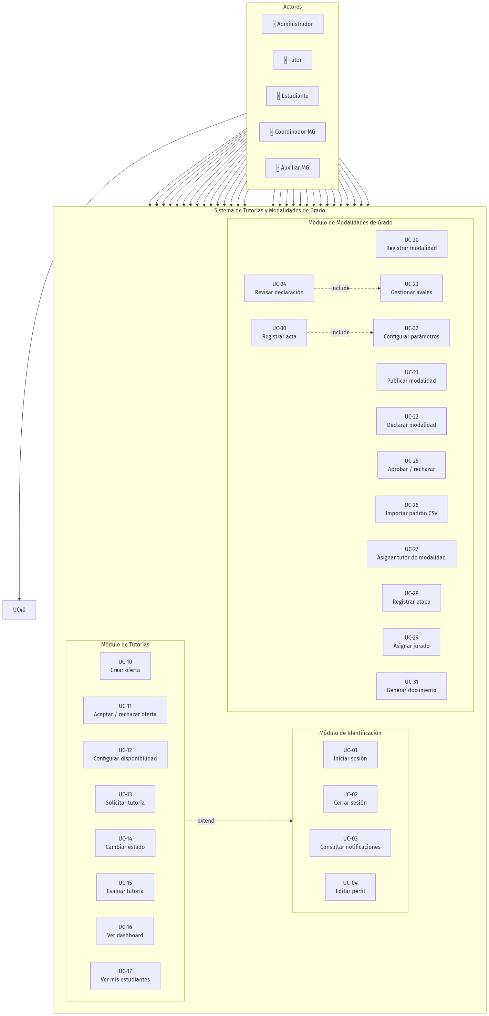
Diagrama de casos de uso
UNIVERSIDAD PRIVADA DOMINGO SAVIO · Sistema de Tutorias y Modalidades de Grado · Grupo 7
5 / 15
Notes:
Explicación (1.5 min). «Este es el diagrama de casos de uso. Se especificaron 27 casos organizados en cuatro módulos. Hay que destacar las relaciones de inclusão y extensión: la revisión de una declaración incluye la verificación de los avales, y el registro del acta incluye el cálculo de la nota final según los parámetros configurados. El cambio de estado, por su parte, extiende el caso de notificaciones. Nótese que el estudiante no accede a la gestión de avales ni a la revisión: su participación en el módulo de grado se limita a declarar y seguir su proceso.»

Slide 6
Requisitos
FUNCIONALES
ID | Descripción resumida
RF-001 – RF-011 | Autenticación, sesión, notificaciones y perfil.
RF-012 – RF-020 | Usuarios, roles, carreras, materias, turnos.
RF-021 – RF-041 | Ofertas, disponibilidad, solicitudes, estados, evaluaciones.
RF-042 – RF-050 | Panel de indicadores y filtros.
RF-051 – RF-080 | Catálogo, declaración, avales, expedientes, tribunal, actas, documentos.
RF-081 – RF-083 | Aplicación de permisos por rol.
NO FUNCIONALES
ID | Descripción resumida
RNF-001 – RNF-005 | Rendimiento, índices y conexiones persistentes.
RNF-006 – RNF-015 | Contraseñas, consultas preparadas, CSRF, sesiones, permisos, auditoría.
RNF-016 – RNF-021 | Usabilidad e identidad visual.
RNF-022 – RNF-029 | Mantenibilidad y versionado del esquema.
RNF-030 – RNF-043 | Portabilidad, confiabilidad, integridad y compatibilidad.
UNIVERSIDAD PRIVADA DOMINGO SAVIO · Sistema de Tutorias y Modalidades de Grado · Grupo 7
6 / 15
Notes:
Explicación (1 min). «Se especificaron 83 requisitos funcionales y 43 no funcionales. Un aspecto importante es que los requisitos no funcionales no se dejaron como declaraciones generales: cada uno tiene un criterio de aceptación verificable. Por ejemplo, el requisito de seguridad de contraseñas tiene como criterio "el campo almacenado es un hash bcrypt", y el de rendimiento, "la consulta del panel responde en menos de dos segundos con diez mil registros".»

Slide 7
Arquitectura del sistema
UNIVERSIDAD PRIVADA DOMINGO SAVIO · Sistema de Tutorias y Modalidades de Grado · Grupo 7
7 / 15
Notes:
Explicación (1.5 min). «La arquitectura sigue el patrón Modelo-Vista-Controlador con un front controller único. La petición entra por un solo punto, se resuelve la ruta y se entrega al controlador correspondiente. El controlador verifica el permiso, valida la entrada y llama al modelo; el modelo ejecuta consultas preparadas y devuelve los datos; finalmente la vista genera el HTML escapando toda salida dinámica. Un detalle relevante: la base de datos no se expone al exterior, solo es accesible desde la red interna de los contenedores.»

Slide 8
Modelo de datos
UNIVERSIDAD PRIVADA DOMINGO SAVIO · Sistema de Tutorias y Modalidades de Grado · Grupo 7
8 / 15
Notes:
Explicación (1.5 min). «El modelo tiene 33 tablas organizadas en cuatro dominios. Aquí se muestra el núcleo del módulo de tutorías. Las decisiones más relevantes son: la tabla puente tutor_materia, que resuelve la relación de muchos a muchos entre tutores y materias; la relación uno a uno entre tutorias y evaluaciones, que garantiza que una tutoría se evalúe una sola vez; y el uso de campos ENUM para los estados, que hace que el propio motor de base de datos rechace valores no contemplados en el modelo.»

Slide 9
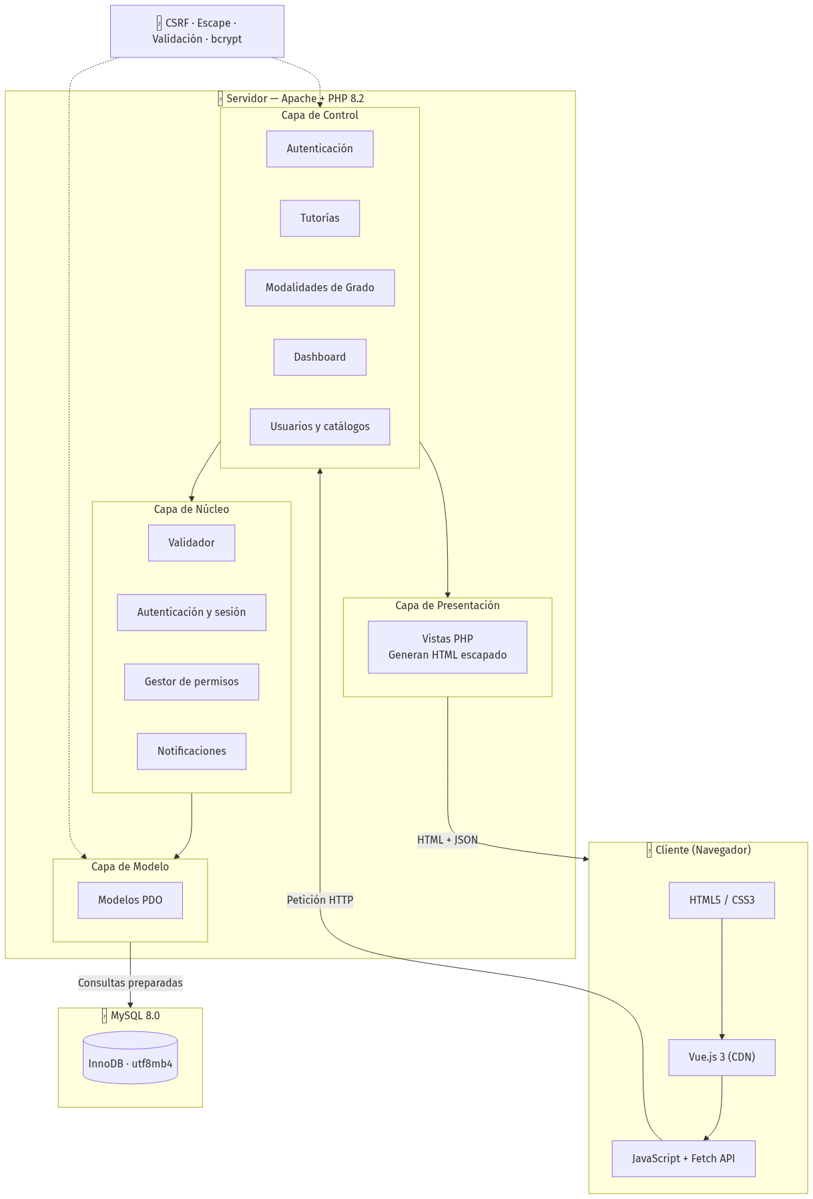
Flujo de la tutoría y la declaración
CICLO DE LA TUTORÍA
Ciclo de la tutoría
CICLO DE LA DECLARACIÓN
Ciclo de la declaración
UNIVERSIDAD PRIVADA DOMINGO SAVIO · Sistema de Tutorias y Modalidades de Grado · Grupo 7
9 / 15
Notes:
Explicación (1.5 min). «Estas son las dos máquinas de estado que gobiernan los procesos centrales. Lo relevante es que las transiciones están controladas: el sistema impide, por ejemplo, pasar de pendiente a realizada, o evaluar una tutoría que no se ha realizado. Además, hay una diferencia de diseño entre ambos ciclos: en la tutoría la cancelación es una salida normal del proceso, mientras que en la declaración la transición a en revisión puede devolver el caso al estudiante para ajustes, generando así un ciclo de corrección antes de la decisión final.»

Slide 10
Seguridad
AMENAZAS CUBIERTAS
Amenaza | Control
Inyección SQL | Consultas preparadas al 100%.
XSS | Escape de toda salida dinámica.
CSRF | Token por sesión con comparación en tiempo constante.
Fuerza bruta | 10 intentos fallidos por IP cada 15 minutos.
Robo de credenciales | bcrypt + mensajes genéricos.
Acceso no autorizado | Matriz de permisos + verificación de propiedad.
Fijación de sesión | Regeneración del identificador tras autenticar.
Manipulación de archivos | Validación de tipo, tamaño y nombre generado.
UNIVERSIDAD PRIVADA DOMINGO SAVIO · Sistema de Tutorias y Modalidades de Grado · Grupo 7
10 / 15
Notes:
Explicación (1.5 min). «La seguridad se aplicó por capas, desde el arranque de la sesión hasta la entrega de la respuesta. El punto más importante es que la protección no depende de la disciplina del programador: las consultas preparadas y la capa centralizada de permisos son estructurales, es decir, el sistema no ofrece una forma de consultar la base de datos sin parametrización. Se implementaron veinticuatro controles, documentados con su amenaza asociada en el documento de seguridad.»

Slide 11
Tecnologías utilizadas
Categoría | Tecnología | Versión
Lenguaje del servidor | PHP | 8.2
Servidor web | Apache | 2.4
Base de datos | MySQL | 8.0
Acceso a datos | PDO | Extensión nativa
Estructuración | HTML5 | —
Estilos | CSS3 | —
Lógica del cliente | JavaScript | ES6+
Framework del cliente | Vue.js | 3.x (CDN)
Iconos | Font Awesome | 6.x
Contenedores | Docker / Compose | —
Versionado del código | Git | —
Diagramas | Mermaid | —
DECISIONES DESTACADAS
▪ Sin frameworks PHP: decisión impuesta por el proyecto.
▪ Vue.js por CDN: evita el proceso de compilación.
▪ Parámetros en base de datos: las reglas de negocio no se modifican en el código.
▪ Migraciones versionadas: el esquema evoluciona de forma reproducible.
UNIVERSIDAD PRIVADA DOMINGO SAVIO · Sistema de Tutorias y Modalidades de Grado · Grupo 7
11 / 15
Notes:
Explicación (1 min). «Todas las tecnologías utilizadas son de código abierto. La restricción más significativa fue no poder usar frameworks PHP, lo que obligó a implementar manualmente el enrutamiento, la capa de datos y los mecanismos de seguridad. Esa decisión, que en el momento limitaba el desarrollo, se convirtió después en la principal fuente de aprendizaje del proyecto. La segunda decisión relevante fue usar Vue.js desde el CDN: evita tener una cadena de compilación en el despliegue y mantiene el sistema simple de instalar.»

Slide 12
Pruebas y resultados
Categoría | Casos | Cobertura
Autenticación y acceso | 10 | Acceso seguro al sistema.
Seguridad | 14 | Inyección, CSRF, XSS, control de acceso.
Ofertas y disponibilidad | 9 | Publicación de tutorías.
Solicitud y seguimiento | 15 | Ciclo de vida de la tutoría.
Evaluación e indicadores | 10 | Valoración y gestión.
Usuarios, roles y catálogos | 8 | Administración institucional.
Modalidades de grado | 39 | Catálogo, declaración y operación.
Interfaz y usabilidad | 7 | Calidad de la interacción.
Rendimiento y despliegue | 8 | Desempeño y operación.
Total | 120 | —
Prioridad | Casos | Porcentaje
Alta | 78 | 65.0%
Media | 37 | 30.8%
Baja | 5 | 4.2%
UNIVERSIDAD PRIVADA DOMINGO SAVIO · Sistema de Tutorias y Modalidades de Grado · Grupo 7
12 / 15
Notes:
Explicación (1 min). «Se definieron 120 casos de prueba, de los cuales el sesenta y cinco por ciento son de prioridad alta, es decir, verifican funcionalidades esenciales. Cada caso tiene trazabilidad explícita a los requisitos que valida, de modo que es posible verificar que no existe ningún requisito sin prueba asociada. Los casos de seguridad comprueban que un intento de inyección SQL se trata como texto, que un token CSRF alterado rechaza la operación y que un tutor no puede acceder a las tutorías de otro tutor.»

Slide 13
Limitaciones
Categoría | Limitación | Impacto
Técnica | Sin caché de aplicación | Recálculo de consultas del panel.
Técnica | Sin paginación completa | El volumen de filas crece con el uso.
Funcional | Notificaciones solo internas | El usuario debe ingresar al sistema.
Funcional | Sin generación automática de PDF | La impresión es un proceso posterior.
Operativa | Requiere Docker | Sin contenedores, la instalación es manual.
Seguridad | Sin cifrado de datos en reposo | Los datos se almacenan sin cifrar.
Seguridad | Sin segundo factor de autenticación | El acceso depende del par usuario-contraseña.
Infraestructura | Base de datos en un único contenedor | La caída del contenedor detiene el sistema.
Alcance | No incluye matrícula ni facturación | Fuera del objetivo del proyecto.
UNIVERSIDAD PRIVADA DOMINGO SAVIO · Sistema de Tutorias y Modalidades de Grado · Grupo 7
13 / 15
Notes:
Explicación (1 min). «Como todo sistema tiene límites, los identificamos y los documentamos de manera explícita. Las limitaciones más significativas son la ausencia de caché y de paginación completa, que se irán agravando con el crecimiento de los datos; y la ausencia de cifrado en reposo y de segundo factor de autenticación, que serían los primeros puntos a reforzar para un uso productivo. Documentar estas limitaciones es tan importante como documentar las funcionalidades, porque define el alcance real del sistema.»

Slide 14
Trabajo futuro
UNIVERSIDAD PRIVADA DOMINGO SAVIO · Sistema de Tutorias y Modalidades de Grado · Grupo 7
14 / 15
Notes:
Explicación (1 min). «El trabajo futuro se organizó en tres horizontes. A corto plazo, las acciones con mayor efecto son la paginación, el cifrado en reposo y las notificaciones por correo, porque atacan directamente las limitaciones más citadas. A mediano plazo se establecerían la caché y la generación de PDF. Y a largo plazo se abriría el sistema a la integración con los demás servicios institucionales y a una aplicación móvil. Se documentaron cuarenta líneas de trabajo, priorizadas y justificadas en el documento correspondiente.»

Slide 15
Conclusiones
RESULTADOS OBTENIDOS
«El sistema cumple los objetivos propuestos. La restricción de no usar frameworks PHP constituyó el mayor desafío técnico, pero se convirtió en la principal fuente de aprendizaje: permitió comprender el ciclo completo de una petición HTTP, la estructura del patrón MVC y los mecanismos de protección del lenguaje. El resultado es un sistema funcional, seguro, documentado y desplegable, capaz de responder a las necesidades de los cinco roles que participan en los procesos de tutoría y modalidades de grado.»
▪ ✅ Sistema completo con dos módulos funcionales: tutorías y modalidades de grado.
▪ ✅ Cinco roles con matriz de permisos diferenciada.
▪ ✅ 33 tablas con integridad garantizada en el motor de base de datos.
▪ ✅ 24 controles de seguridad implementados.
▪ ✅ 83 requisitos funcionales y 43 no funcionales especificados.
▪ ✅ 120 casos de prueba con trazabilidad a requisitos.
▪ ✅ 12 documentos técnicos y de usuario.
▪ ✅ Despliegue reproducible con Docker Compose.
CIERRE
▪ Preguntas y respuestas
▪ Contacto
▪ Demostración del sistema
CONCLUSIONES FINALES
UNIVERSIDAD PRIVADA DOMINGO SAVIO · Sistema de Tutorias y Modalidades de Grado · Grupo 7
15 / 15
Notes:
Explicación (1 min). «Para cerrar, resumo los resultados: dos módulos funcionales completos, cinco roles con permisos diferenciados, 33 tablas, 24 controles de seguridad, 120 casos de prueba y 12 documentos de entrega. El sistema cumple con los objetivos propuestos y representa una base sólida para su uso en el contexto académico. Muchas gracias por su atención. Quedo atento a sus preguntas.»

